Slide 1
Первый полет в космос
Презентацию подготовила:
Варданян Наталья Александровна
МБОУ «Прогимназия №1» г.Воркута

Slide 2
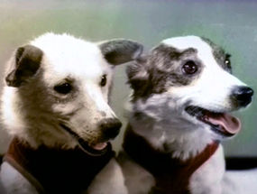
Белка и Стрелка Советские собаки – космонавты , первые животные, совершившие орбитальный космический полет и вернувшиеся на землю невредимыми.

Slide 3
Полет проходил на корабле «Спутник - 5». Старт состоялся 19 августа 1960 года, полет продолжался более 25 часов, за это время корабль совершил 17 полных витков вокруг земли.

Slide 4
Основной целью эксперимента было исследование влияния факторов космического полёта на организм животных и других биологических объектов (перегрузка, длительная невесомость, переход от перегрузок к невесомости и обратно), изучение действия космической радиации на животные и растительные организмы, безопасность полёта и благополучное возвращение на Землю.

Slide 5
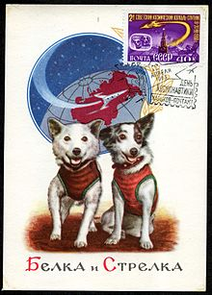
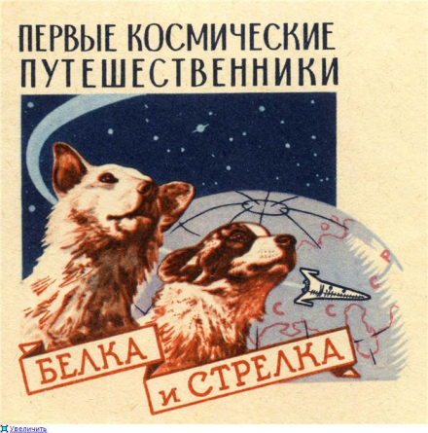
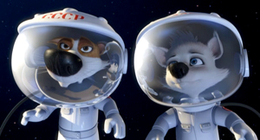
Новость об удачном полёте Белки и Стрелки в космос мгновенно облетела весь мир. Легендарные собаки сразу же стали всеобщими любимицами. Позднее о Белке и Стрелке были написаны книги, снято множество документальных и анимационных фильмов. Выпускались памятные почтовые марки с их изображениями.

Slide 6
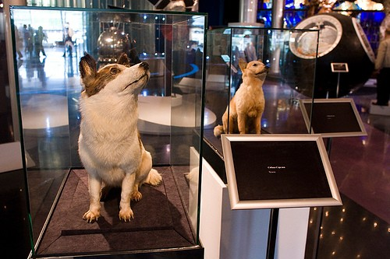
В настоящее время чучела этих собак находятся в Мемориальном музее космонавтики в Москве

Slide 7
Первый полет человека в космос

Slide 8
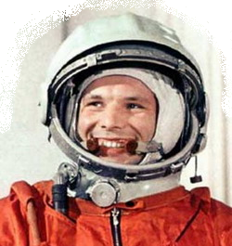
Юрий Алексеевич Гагарин
12 апреля 1961 года Юрий Гагарин стал первым человеком, совершившим полёт в
космическое пространство. После 108 минут пребывания в космосе, Гагарин успешно приземлился в Саратовской области. Начиная с
12 апреля 1962 года, день полёта Гагарина в космос был объявлен праздником — Днём космонавтики

Slide 9
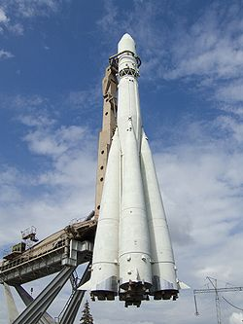
Ракета-носитель Восток с кораблём «Восток-1», на борту которого находился Гагарин, была запущена с космодрома Байконур.

Slide 10
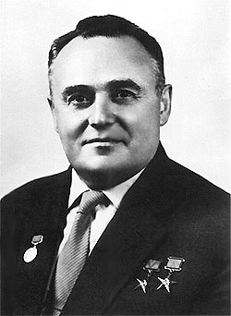
Сергей Павлович Королёв
Советский учёный,
конструктор и организатор производства
ракетно-космической техники и ракетного оружия СССР, основоположник практической космонавтики.
Благодаря реализации его идей был осуществлён запуск первого искусственного спутника Земли и первого космонавта Юрия Гагарина.

Slide 11
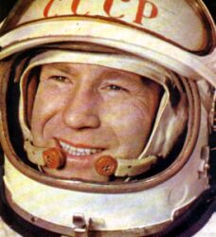
Алексей Архипович Леонов
Советский космонавт,
первый человек,
вышедший в открытый космос.
18 марта 1965 года во время полёта корабля «Восход-2» с экипажем из двух человек, космонавт А. А. Леонов в скафандре вышел через шлюзовую камеру и находился вне корабля около 20 минут.

Slide 12
Ссылки на материал http://ru.wikipedia.org/ - слайд 1, 5, 9 http://kosmos50.3dn.ru/index/belka_i_strelka/0-7 - слайд 5 http://dic.academic.ru/dic.nsf/ruwiki/105280 - слайд 5 http://tri1.ru/ps/03 - слайд 8 http://space.hobby.ru/korolev.html - слайд 10 http://zateevo.ru/?section=page&alias=leonov_biograf - слайд 11

